Slide 1
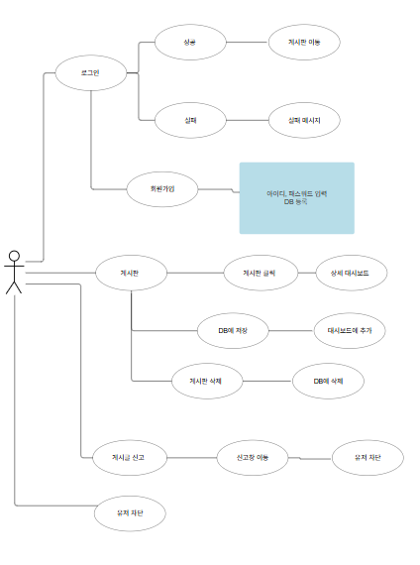
UC 전체 다이어그램
Use Case
로그인 – 성공 유무
-> 회원가입
2. 게시판 등록
3. 게시판 삭제
4. 게시글 삭제
5. 유저 차단

Slide 2
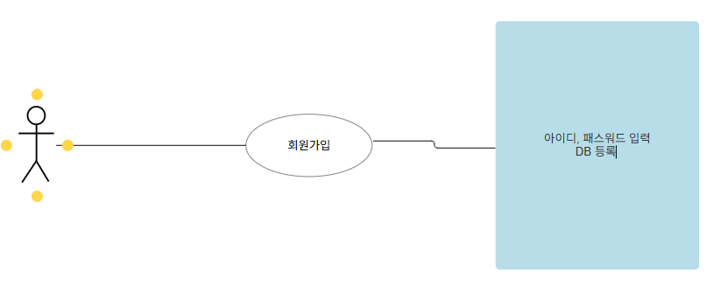
UC-01 - 회원가입
🧍 액터: 사용자 📌 사전 조건: 메인 페이지 접근 가능 ✅ 기본 흐름: 1. 사용자가 회원가입 페이지 접속 2. 사용자명, 비밀번호 입력 후 제출 3. 시스템은 사용자 중복 체크 4. 신규 계정 생성 후 로그인 페이지로 이동 ❗ 예외 흐름: 중복된 사용자명 입력 시 오류 메시지 출력 후 재입력 요청 🎯 결과: 사용자 계정 생성됨

Slide 3
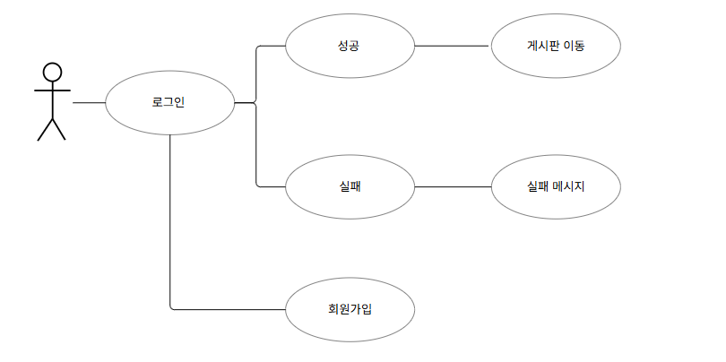
UC-02 - 로그인
🧍 액터: 사용자 📌 사전 조건: 회원가입 완료된 계정 보유 ✅ 기본 흐름: 1. 사용자 로그인 페이지 접근 2. 사용자명, 비밀번호 입력 후 제출 3. 시스템은 인증 후 대시보드로 이동 ❗ 예외 흐름: 잘못된 정보 입력 시 로그인 실패 메시지 표시 🎯 결과: 세션 생성 후 사용자 인증 상태로 전환됨

Slide 4
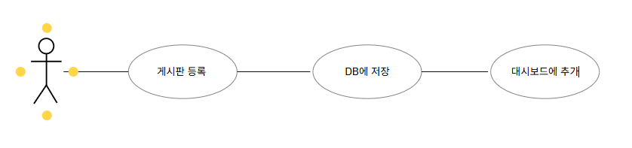
UC-03 - 상품 등록
🧍 액터: 로그인된 사용자 📌 사전 조건: 사용자 로그인 상태 ✅ 기본 흐름: 1. 사용자 ‘새 상품 등록’ 페이지 접속 2. 제목, 설명, 가격 입력 3. 시스템은 상품 정보를 DB에 저장 후 대시보드로 이동 ❗ 예외 흐름: 필수 입력 누락 시 재입력 요구 🎯 결과: 상품 목록에 신규 상품 추가됨

Slide 5
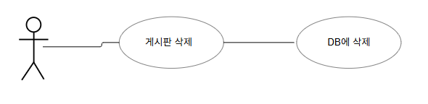
UC-04 - 상품 삭제
🧍 액터: 로그인된 사용자 📌 사전 조건: 사용자 로그인 상태 ✅ 기본 흐름: 1. 사용자 ‘생성한 게시글’ 페이지 접속 2. 글 삭제 3. 시스템은 상품 정보를 DB에서 삭제 ❗ 예외 흐름: ID등 정보를 활용해 글을 사용자만 본인 글 삭제 🎯 결과: 상품 목록에서 글이 삭제 됨

Slide 6
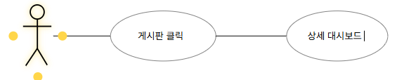
UC-05 - 상품 보기
🧍 액터: 모든 사용자 📌 사전 조건: 대시보드 접근 가능 ✅ 기본 흐름: 1. 상품 목록에서 특정 상품 클릭 2. 시스템은 해당 상품 정보 및 판매자 정보를 출력 ❗ 예외 흐름: - 🎯 결과: 상품 상세 페이지에 접근됨

Slide 7
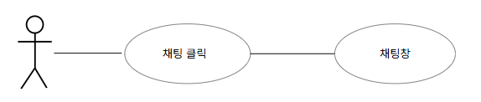
UC-05 - 실시간 채팅
🧍 액터: 로그인된 사용자 📌 사전 조건: 대시보드 접속 상태 ✅ 기본 흐름: 1. 메시지 입력 후 전송 클릭 2. 서버는 메시지를 모든 사용자에게 브로드캐스트 3. 모든 클라이언트에 실시간 반영 ❗ 예외 흐름: - 🎯 결과: 채팅 메시지가 실시간으로 표시됨

Slide 8
UC-06 - 신고하기
🧍 액터: 로그인된 사용자 📌 사전 조건: 사용자 로그인 상태 ✅ 기본 흐름: 1. 신고 대상 ID 및 사유 입력 2. 시스템은 신고 내용 DB에 저장 후 대시보드로 이동 ❗ 예외 흐름: - 🎯 결과: 신고 접수 완료 메시지 표시

